Slide 1





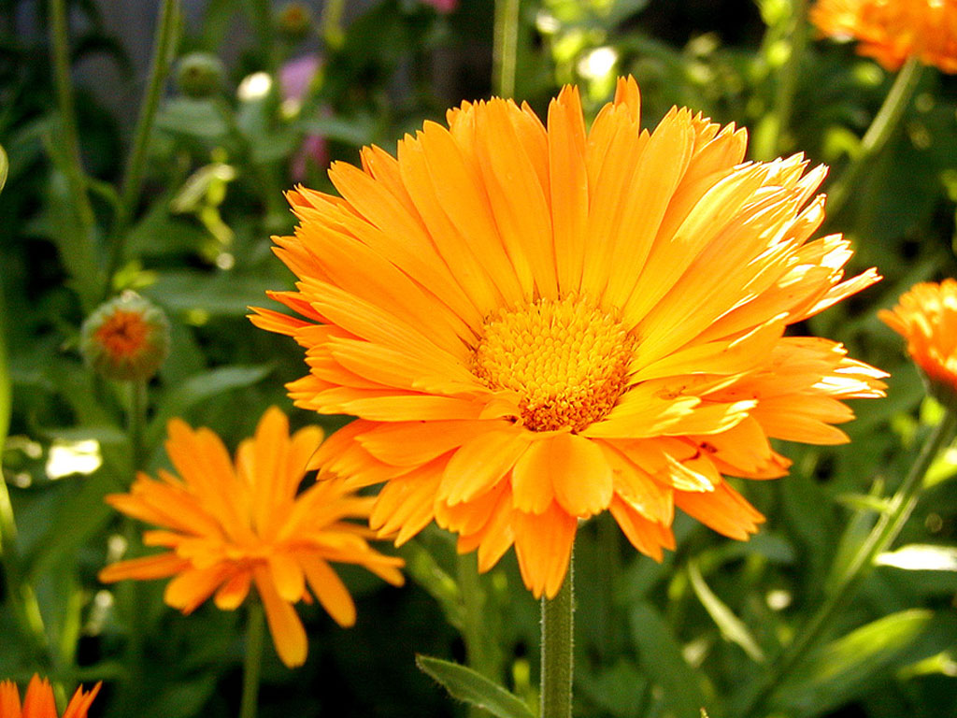
M¤N Tù NHI£N Vµ X· HéI - LíP 3
NG­êi thùc hiÖn:
Đinh Hoàng Yến

Slide 2

TỰ NHIÊN VÀ XÃ HỘI:
¤n tËp vµ kiÓm tra:
Con ng­êi vµ søc kháe

Slide 3

Cuộc thi: “Hiểu biết về cơ thể em”
VÒNG 1: Thử tài kiến thức.
VÒNG 2: Giải ô chữ.
VÒNG 3: Vẽ tranh cổ động.

Slide 4
VÒNG 1: Thử tài kiến thức.
1
2
3
4

Slide 5
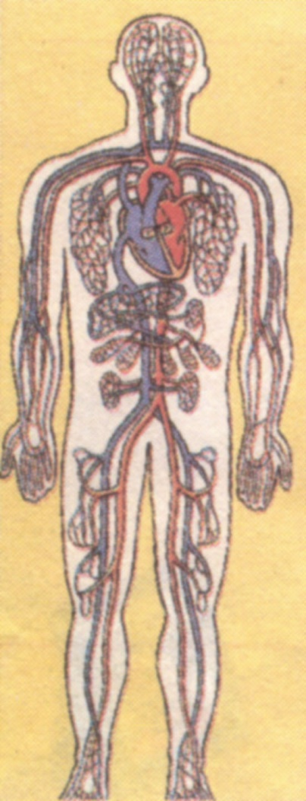
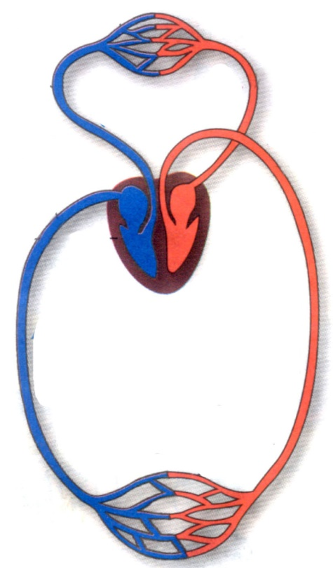
1. Hình vẽ cho ta biết cơ quan gì của cơ thể người ?
2. Chỉ vị trí và nêu tên các bộ phận của cơ quan tuần hoàn.
TIM
3. Chỉ đường đi của vòng tuần hoàn lớn và nhỏ.
4. Để bảo vệ cơ quan tuần hoàn em nên làm gì ?
CÁC
MẠCH MÁU
5. Để bảo vệ cơ quan tuần hoàn em không nên làm gì ?
Để bảo vệ cơ quan tuần hoàn ta nên:
Thường xuyên tập thể dục thể thao, học
tập, làm việc, vui chơi vừa sức. Sống vui vẻ,
tránh xúc động mạnh hay tức giận...
Để bảo vệ cơ quan tuần hoàn ta không nên:
Mặc quần áo và đi giày dép quá chật; ăn uống
điều độ, đủ chất; không sử dụng các chất
kích thích.
CƠ QUAN
TUẦN HOÀN

Slide 6
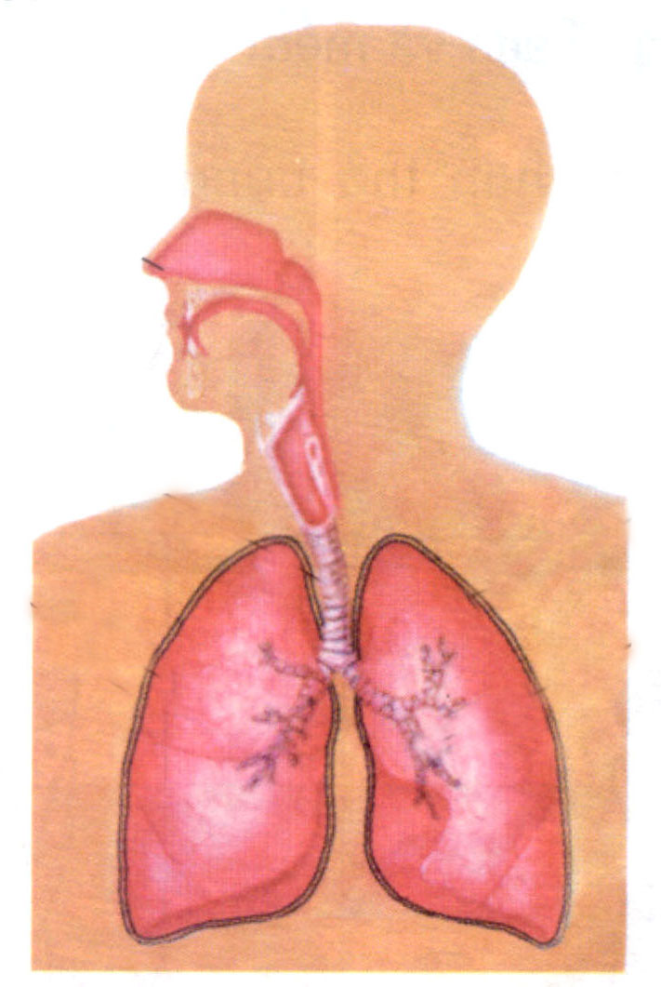
1. Hình vẽ cho ta biết cơ quan gì của cơ thể người ?
MŨI
2. Chỉ vị trí và nêu tên các bộ phận của cơ quan hô hấp.
KHÍ
QUẢN
3. Chỉ đường đi của không khí khi hít vào, thở ra.
4. Để bảo vệ cơ quan hô hấp em nên làm gì ?
PHẾ
QUẢN
5. Để bảo vệ cơ quan hô hấp em không nên làm gì ?
CƠ QUAN
HÔ HẤP
LÁ PHỔI

Slide 7
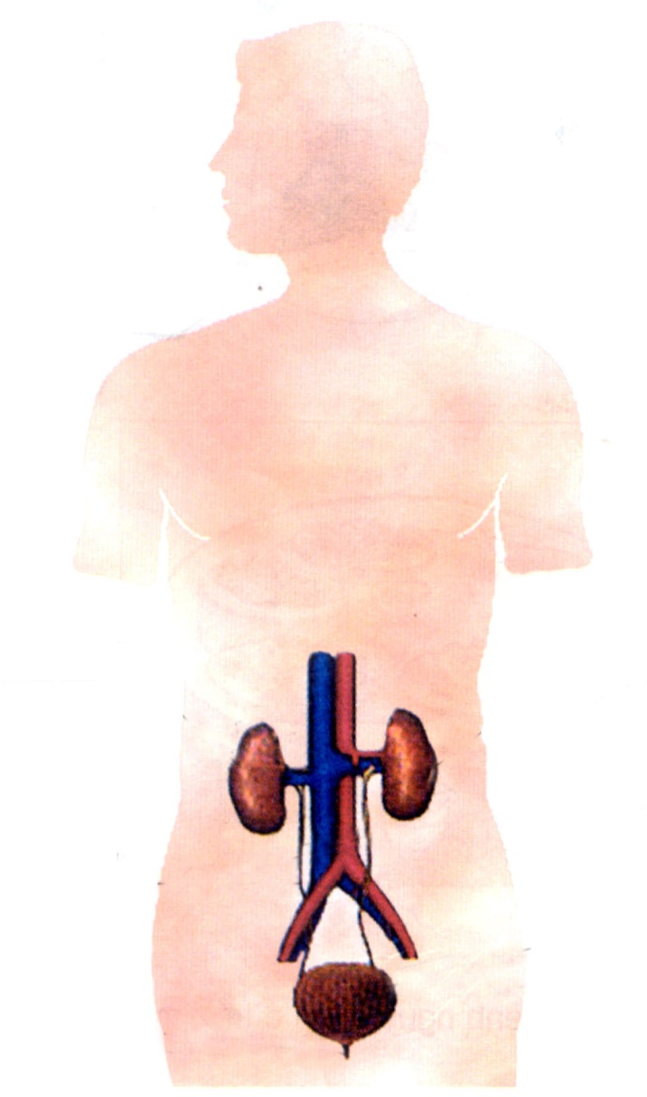
1. Hình vẽ cho ta biết cơ quan gì của cơ thể người ?
2. Chỉ vị trí và nêu tên các bộ phận của cơ quan bài tiết nước tiểu.
3. Thận có chức năng gì ?
4. Để bảo vệ cơ quan bài tiết nước tiểu em nên làm gì ?
HAI
QUẢ THẬN
5. Để bảo vệ cơ quan bài tiết nước tiểu em không nên làm gì ?
ỐNG DẪN
NƯỚC TIỂU
Thận có chức năng lọc máu, lấy ra
các chất độc hại có trong máu
tạo thành nước tiểu.
Để bảo vệ cơ quan bài tiết
nước tiểu ta không nên nhịn đi tiểu.
BÓNG ĐÁI
CƠ QUAN
BÀI TIẾT NƯỚC TIỂU

Slide 8
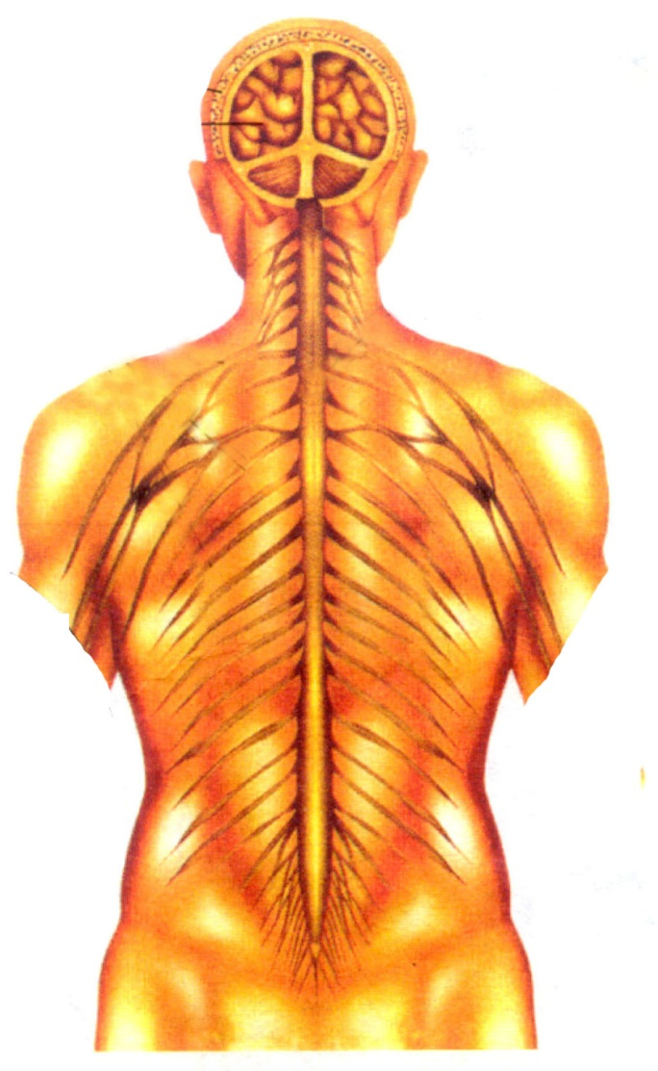
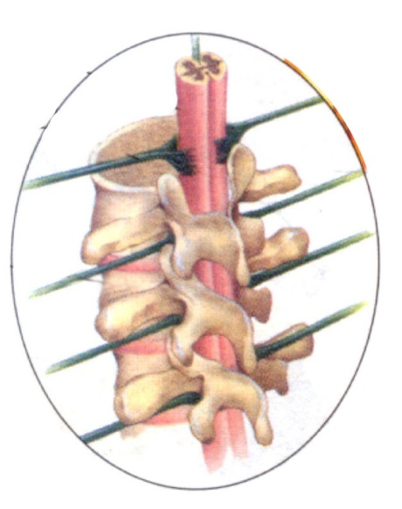
NÃO
1. Hình vẽ cho ta biết cơ quan gì của cơ thể người ?
2. Chỉ vị trí và nêu tên các bộ phận của cơ quan thần kinh.
3. Não và tủy sống có chức năng gì ?
4. Để bảo vệ cơ quan thần kinh em nên làm gì ?
TỦY SỐNG
5. Để bảo vệ cơ quan thần kinh em không nên làm gì ?
DÂY
THẦN KINH
Não và tủy sống
là trung ương thần kinh điều khiển
mọi hoạt động của cơ thể.
CƠ QUAN
THẦN KINH

Slide 9
VÒNG 2: Giải ô chữ.

Slide 10

0
1
2
3
4
5
6
7
8
9
10
11
12
13
14
1
Đ I Ề U K H I Ể N
15
K
T Ĩ N H M Ạ C H
2
H
3
N Ã O
O
Nhiệm vụ quan trọng của thận là ........
Khí thải ra ngoài cơ thể gọi là khí ......
Bộ phận “Đập thì sống, không đập thì chết”
4
V U I V Ẻ
Ẻ
Đây là cách sống cần thiết để cơ thể được khỏe mạnh
Bộ phận điều khiển các phản xạ của cơ thể
5
M Ũ I
M
6
Đ Ộ N G M Ạ C H
Ạ
7
N U Ô I C Ơ T H Ể
N
8
P H Ổ I
H
9
B Ó N G Đ Á I
Đ
10
N G U Y H I Ể M
Ể
11
T H Ậ N
H
12
L Ọ C M Á U
Ọ
13
C A C B Ô N I C
C
Nơi sưởi ấm và làm sạch không khí trước khi vào phổi
Bộ phận đưa máu từ tim tới các cơ quan trong cơ thể
Bộ phận thực hiện trao đổi không khí trong cơ thể
và môi trường bên ngoài
Cơ quan bài tiết nước tiểu bao gồm: hai quả thận,
hai ống dẫn nước tiểu, ống đái và hai .....
Thấp tim là bệnh thường gặp ở trẻ em, rất .....,
cần phải đề phòng.
Điền từ còn thiếu trong câu sau: “Não và tủy sống là
trung ương thần kinh .... mọi hoạt động của cơ thể”
Bộ phận đưa máu từ các cơ quan của cơ thể về tim
Cơ quan thần kinh trung ương điều khiển
mọi hoạt động của cơ thể
Một trạng thái tâm lí rất tốt đối với cơ quan thần kinh
Bộ phận lọc chất thải có trong máu thành nước tiểu
Nhiệm vụ của máu là đưa khí ôxi
và chất dinh dưỡng đi .....
14
T I M
T
15
S Ố N G L À N H M Ạ N H
Ố
16
T Ủ Y S Ố N G
T
1
2
3
4
5
6
7
8
9
10
11
12
13
14
15
16

Slide 11
VÒNG 3: Vẽ tranh cổ động.
Yêu cầu: Mỗi đội vẽ một chủ đề về cơ quan mà đội vừa trình bày ở vòng 2.
Thời gian vẽ tranh là 10 phút, sau đó trình bày nội dung bức tranh vừa vẽ.

Slide 12
CHỌN CÂU TRẢ LỜI ĐÚNG:
Chúng ta đã học được mấy cơ quan trong cơ thể người:
A.
1 cơ quan
2 cơ quan
B.
3 cơ quan
C.
4 cơ quan
D.

Slide 13
CHỌN CÂU TRẢ LỜI ĐÚNG:
Bệnh nào dưới đây không phải là bệnh tim mạch:
A.
Huyết áp cao
Lao
B.
Thấp tim
C.
Đứt mạch máu não
D.

Slide 14
Điền từ còn thiếu thích hợp ở chỗ chấm:
Khi gặp một kích thích .............., cơ thể ............. phản ứng rất nhanh. Những phản ứng như vậy gọi là .............. Tủy sống là ......................................điều khiển hoạt động của loại phản xạ này.
bất ngờ
tự động
phản xạ
trung ương thần kinh

Slide 15
CHỌN CÂU TRẢ LỜI ĐÚNG:
Để tránh nhiễm trùng cơ quan bài tiết nước tiểu ta nên:
Thường xuyên tắm rửa sạch sẽ,
thay quần áo đặc biệt là quần áo lót.
A.
Không nhịn đi tiểu
B.
Uống đủ nước.
C.

Slide 16
Chúc các em khỏe, học tập tốt.

